Slide 1
5В
5В
Математический бой

Slide 2
Программа
Разминка
Состязание команд
Конкурс капитанов
Конкурс болельщиков
Подведение итогов

Slide 3
Разминка болельщиков
Что больше?
34 · 67 или 38 · 72;
44 · 33 или 22 · 66
102 102 · 205 или 205 205 · 102

Slide 4
Разминка болельщиков
Поставьте знаки и скобки, чтобы равенство было верным:
1 2 = 2;
3 2 1 = 2;
1 2 3 4 5 = 2
1 · 2 = 2;
3 - 2 +1 = 2;
(1+2+3+4):5 = 2
Notes:
1·2 =2; 3-2+1=2; (1+2+3+4):5=2

Slide 5
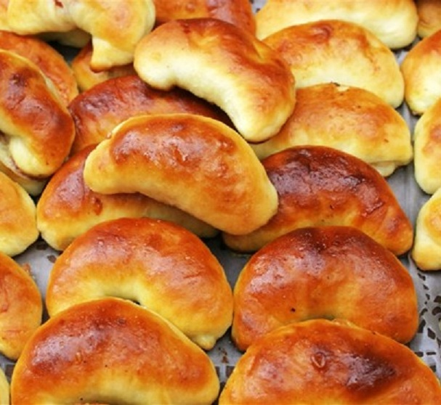
Разминка
На тарелке лежат пирожки: все, кроме трех, с повидлом, все, кроме трех, с капустой, все, кроме трех, с мясом, все, кроме трех, с грибами.
Сколько пирожков и какие?
Notes:
4; 1 с мясом, 1 с грибами, 1 с повидлом, 1 с капустой

Slide 6
«Разгадай выражение»
«ТИТАЕМУКАМ ЖУ МАЗЕТ ИЧТЬУ ЕТЕСДУЛ,ТОЧ АНО МУ В ПРОДКОЯ ИПДВОРТИ».
М.В. Ломоносов

Slide 7
«Разгадай выражение»
«МАТЕМАТИКУ УЖ ЗАТЕМ УЧИТЬ СЛЕДУЕТ, ЧТО ОНА УМ В ПОРЯДОК ПРИВОДИТ».
М.В. Ломоносов

Slide 8
Замени звездочки цифрами
**************
* 5 * 2) * 4 8 3) 5 * 7
3 * 4 2 * 1 * 0 *
7 3 8 5 8 * 7 0 0
+
-
+
-
+
-
* 0 0 5) * 9 5 6) 9 * 1
6 * 1 2 * 3 2 *
8 * 5 9 * 6 * 1 5
-
7) * 4 *
2 * 7
3 4 5

Slide 9
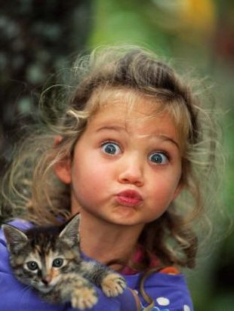
Конкурс болельщиков
«Девочка заменила каждую букву в своём имени её номером в русском алфавите и получила 2 011 533.
Как её зовут?»
20 1 15 33
Т а н я

Slide 10
Конкурс капитанов
Решить уравнение
8х – 7х + 10 = 5 ·4 -8
х + 10 = 12
х = 2

Slide 11
Подведение итогов

